Slide 1
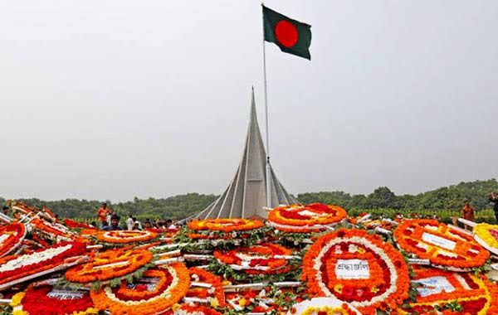
আজকের পাঠে সবাইকে স্বাগত

Slide 2
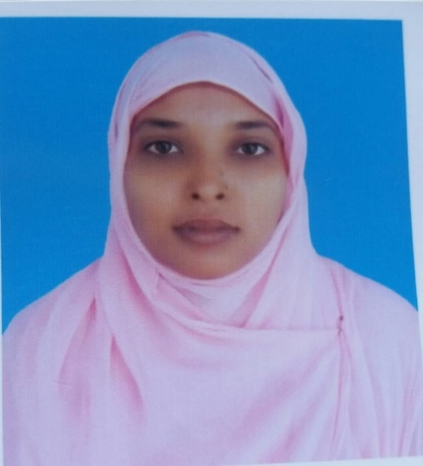
পরিচিতি
মোসাঃ ফরিদা ইয়াসমিন
শ্রেণিঃ তৃতীয়
বিষয়ঃ বাংলাদেশ ও বিশ্বপরিচয়
অধ্যায়ঃ ১১
মুল পাঠঃ আমাদের ইতিহাস ও সংস্কৃতি
বিশেষ পাঠঃ স্বাধীনতা দিবস ও বিজয় দিবস
সময়ঃ ৩৫ মিনিট
তাংঃ ২২/১1/২০১৯
সহকারী শিক্ষক
গুঠইল মডেল সঃ প্রাঃ বিদ্যালয়
নাচোল, চাঁপাই নবাবগঞ্জ
ইমেইলঃ foridapti1982@ gmail.com

Slide 3
আজকের পাঠ
স্বাধীনতা দিবস ও বিজয় দিবস

Slide 4
শিখনফলঃ
১৫.৩.১ জাতীয় ছুটির দিনগুলোর তারিখ এবং ঘটনা বলতে পারবে।
১৫.৩.২ জাতীয় ছুটির দিনগুলো সম্পর্কে সংক্ষেপে বলতে পারবে।
১৫.৩.৩ জাতীয় দিবসগুলোর গুরুত্ব উপলব্ধি করতে পারবে ও দিবসের নানা আয়োজনে অংশ নিতে পারবে।

Slide 5
স্বাধীনতা দিবস ২৬ এ মার্চ
পাঠের গুরুত্বপুর্ণ আলোচনাসমূহ
বিজয় দিবস ১৬ ই ডিসেম্বর
মুক্তিযুদ্ধে শহিদদের স্মরণে স্মৃতিসৌধ সাভারে নির্মাণ করা হয়েছে
স্বাধীনতা যুদ্ধ চলে প্রায় ৯ মাস

Slide 6
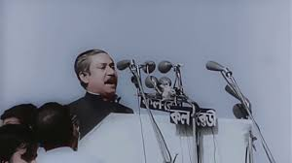
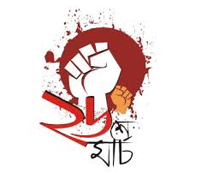
নিচের চিত্রগুলো লক্ষ কর
বঙ্গবন্ধু ১৯৭১ সালের ২৬ এ মার্চ স্বাধীনতা ঘোষণা করেন।

Slide 7
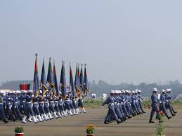
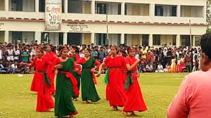
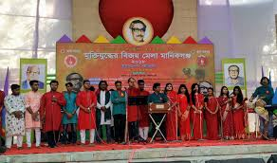
নিচের ছবিগুলোতে আমরা কী দেখতে পাচ্ছি?
প্রতি বছর বিভিন্ন অনুষ্ঠানের মাধ্যমে আমরা স্বাধীনতা দিবসটি পালন করি। এটি আমাদের জাতীয় দিবস।

Slide 8
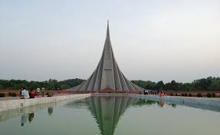
এটি কিসের ছবি?
স্মৃতিসৌধ
মুক্তিযুদ্ধের শহিদদের স্মরণে সাভারে একটি স্মৃতিসৌধ নির্মাণ করা হয়েছে।

Slide 9
একক কাজ
১। স্বাধীনতার ঘোষক কে?
উত্তরঃ বঙ্গবন্ধু শেখ মুজিবুর রহমান।

Slide 10
নিচের ছবিটতে কী দেখা যাচ্ছে?
এ দিনটিতে আমরা সেখানে ফুল দিয়ে শ্রদ্ধা নিবেদন করি।

Slide 11
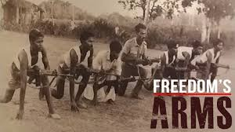
ছবিটতে কী দেখা যাচ্ছে?
১৯৭১ সালে স্বাধীনতার জন্য প্রায় ৯ মাস পাকিস্তানি বাহিনীর সাথে আমাদের যুদ্ধ চলে।

Slide 12
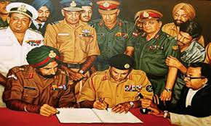
ছবিটিতে কি দেখা যাচ্ছে?
অবশেষে পাকিস্তানি বাহিনী পরাজিত হয়ে ১৬ই ডিসেম্বর আত্মসমর্পণ করে।

Slide 13
ছবিটিতে কি দেখা যাচ্ছে?
১৬ ই ডিসেম্বর আমাদের বিজয় দিবস।

Slide 14
নিচের ছবিগুলোতে কী দেখা যাচ্ছে?
প্রতি বছর জাতীয় স্মৃতিসৌধে ফুল দিয়ে ও বিভিন্ন অনুষ্ঠানের মাধ্যমে আমরা এ দিনটি পালন করি।

Slide 15
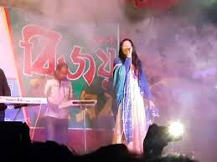
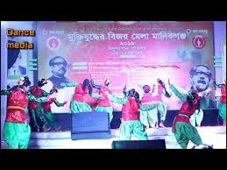
ছবিটিতে কি দেখা যাচ্ছে?
এ দিন বিভিন্ন জায়গায় বিজয় মেলা বসে।

Slide 16
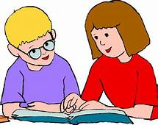
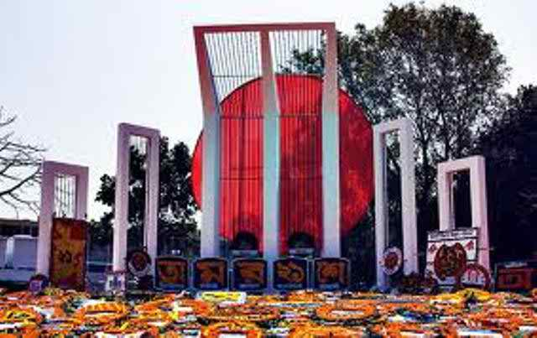
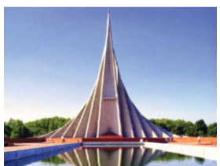
জোড়ায় কাজ
নিচের স্মরণীয় সৌধ দুটির নাম আমাদের কী কী মনে করিয়ে দেয়?
শহিদমিনার | জাতীয় স্মৃতিসৌধ
উত্তরঃ ১।শহিদ দিবস ২।আন্তর্জাতিক মাতৃভাষা দিবস। ৩।ভাষা আন্দোলন ৪।ভাষা শহিদদের | ১।স্বাধীনতা দিবস ২। বিজয় দিবস ৩। মুক্তিযুদ্ধ ৪।মুক্তিযুদ্ধের শহিদদের

Slide 17
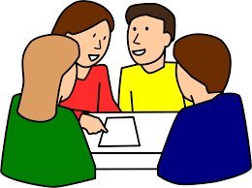
দলীয় কাজ
1। বাংলাদেশের স্বাধীনতা দিবস ও বিজয় দিবস কখন পালন করা হয়?
২।শহিদ দিবস কখন পালন করা হয়?
৩। ১৯৭১ সালে কারা পরাজিত হয়েছে?
৪। জাতীয় স্মৃতিসৌধ কোথায়?
৫। মানুষ স্মৃতিসৌধে কী দিয়ে শ্রদ্ধা জানান? স্মৃতিসৌধস্মৃতিসৌধ
১।উত্তরঃ স্বাধীনতা দিবস ২৬ মার্চ এবংবিজয় দিবস ১৬ ই ডিসেম্বর ।
২। ২১ শে ফেব্রুয়ারি।
৩। পাকিস্তানি হানাদার বাহিনী।
৪। ঢাকার সাভারে।
৫। ফুল দিয়ে ।

Slide 18
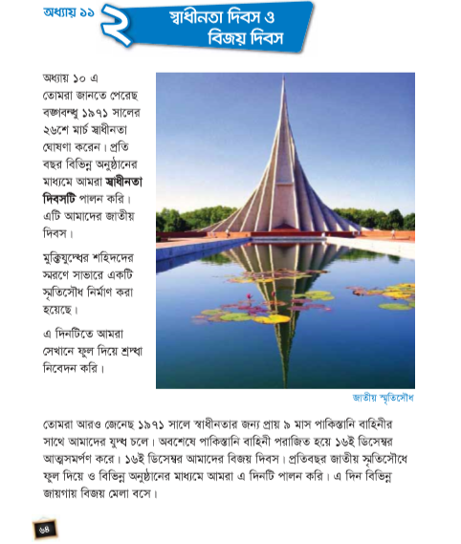
পাঠ্যবই ৬৪,৬৫ পৃষ্ঠা দেখি

Slide 19
মূল্যায়ন
উপযুক্ত শব্দ দিয়ে শূন্যস্থান পূরন কর।
১। পাকিস্থানি বাহিনী পরাজিত হয়ে আত্মসমর্পণ করে ১৯৭১ সালের-------------।
২। ১৯৭১ সালে স্বাধীনতার জন্য প্রায়----------পাকিস্তানি বাহিনীর সাথে আমাদের যুদ্ধ চলে।
৩।মুক্তিযুদ্ধের শহিদ্দের স্মরণে ------------একটি স্মৃতিসৌধ নির্মাণ করা হয়েছে।
সাভারে
১৬ ই ডিসেম্বর
৯ মাস

Slide 20
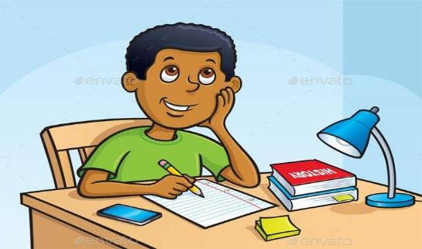
বাড়ির কাজ
প্রতিবছর তোমার বিদ্যালয় কীভাবে এই তিনটি দিবস পালন করে তার একটি পরিকল্পনা করে লিখে আনবে।

Slide 21
ধন্যবাদ

